Slide 1
МАГИСТЕРСКАЯ ДИССЕРТАЦИЯ
Автоматизация подбора параметров алгоритма факторизации больших чисел с применением эллиптических кривых
на основе эвристических методов оптимизации
-25,14%
-21,04%
-62,42%
валидационная метрика
среднее время
число кривых
Плеханов Егор Сергеевич, группа 5140203/40101
Научный руководитель: Пак В. Г.
СПбПУ, Институт компьютерных наук и кибербезопасности, 2026
ВКР: автоматизация подбора параметров ECM
01

Slide 2
АКТУАЛЬНОСТЬ
ECM важен там, где факторизация выполняется сериями
Составное число N
Поиск малых и средних делителей
ECM
Оставшийся кофактор
QS / GNFS
ПОЧЕМУ ЭТО ВАЖНО
ГДЕ ВОЗНИКАЕТ СТОИМОСТЬ
ИССЛЕДОВАТЕЛЬСКАЯ ПРОБЛЕМА
Факторизация связана со стойкостью RSA и с практическими расчетами в вычислительной теории чисел.
В массовых ECM-запусках даже умеренное снижение времени или числа кривых экономит ресурсы.
Справочные параметры GMP-ECM надежны, но не всегда оптимальны для конкретной платформы и класса чисел.
ВКР: автоматизация подбора параметров ECM
02

Slide 3
ЦЕЛЬ И ЗАДАЧИ
Работа связывает постановку, систему и независимую проверку
ЦЕЛЬ
ЗАДАЧА 1
ЗАДАЧА 2
Разработать и исследовать систему, автоматически подбирающую параметры ECM и снижающую эмпирическую стоимость нахождения делителя относительно справочных параметров GMP-ECM.
Обзор факторизации и роли ECM
Анализ влияния B1 и B2
ЗАДАЧА 3
ЗАДАЧА 4
Black-box постановка задачи
Реализация pipeline
ЗАДАЧА 5
ЗАДАЧА 6
Эксперименты и сравнение с GMP-ECM
Ограничения и рекомендации
ВКР: автоматизация подбора параметров ECM
03

Slide 4
РАМКА ИССЛЕДОВАНИЯ
Настраивается не вся факторизация, а два управляющих параметра ECM
ОБЪЕКТ
ПРЕДМЕТ
ГИПОТЕЗА
Алгоритм факторизации целых чисел методом эллиптических кривых и его реализация в GMP-ECM.
Автоматизированный выбор параметров B1 и B2 с применением эвристических методов оптимизации.
Если класс чисел, среда и метрика заданы, параметры ECM можно локально настроить лучше справочных значений.
Справочные таблицы GMP-ECM используются как сильный baseline, а не как слабая точка сравнения.
ВКР: автоматизация подбора параметров ECM
04

Slide 5
ECM
B1 и B2 задают компромисс между шансом успеха и ценой кривой
N, B1, B2
случайная
кривая
стадия 1
B1
стадия 2
B2
делитель
или новая кривая
B1/B2 выше
B1/B2 ниже
оптимум
выше вероятность успеха одной кривой
ниже стоимость одной попытки
минимальная ожидаемая стоимость
ВКР: автоматизация подбора параметров ECM
05

Slide 6
ПОСТАНОВКА
Настройка B1/B2 сведена к constrained black-box оптимизации
ПЕРЕМЕННЫЕ
ОГРАНИЧЕНИЯ
ОЦЕНКА
x = (log10(B1), log10(B2))
Логарифмическое пространство нужно, потому что параметры меняются на порядки.
B1min <= B1 <= B1max
B2min <= B2 <= B2max
B1 <= B2
B2 / B1 <= Rmax
Одна точка = серия запусков GMP-ECM с измерением успеха, времени и числа кривых.
Нет простой аналитической формулы качества: оптимизатор видит GMP-ECM как внешнюю шумную функцию.
ВКР: автоматизация подбора параметров ECM
06

Slide 7
МЕТРИКА И ВАЛИДАЦИЯ
Control-набор защищает результат от переоценки на шумной функции
train-набор
оптимизатор
RS / DE / GA / PSO / BO
найденные
B1/B2
control-набор
независимая
валидация
SCORE
GAIN
ПРИОРИТЕТ
штраф за неуспех + среднее время + среднее число кривых
(score_baseline - score_method) / score_baseline
успех -> время -> кривые
ВКР: автоматизация подбора параметров ECM
07

Slide 8
МЕТОДЫ
Пять оптимизаторов покрывают разные стратегии поиска
Метод
Тип
Роль
RS
случайный поиск
базовый ориентир
DE
дифференциальная эволюция
популяционный направленный поиск
GA
генетический алгоритм
эволюционный поиск с элитизмом
PSO
роевой алгоритм
личный и коллективный опыт частиц
BO
байесовская оптимизация
суррогатная модель дорогой функции
Сравнение идет в едином pipeline: одни ограничения, одна метрика, один протокол валидации.
ВКР: автоматизация подбора параметров ECM
08

Slide 9
АРХИТЕКТУРА
Разработанная система воспроизводит полный цикл эксперимента
generate
датасеты
optimize
fitness + GMP-ECM
CLI
АРТЕФАКТЫ
JSON
CSV
PNG
Markdown
validate
control-проверка
analyze
таблицы и графики
КЛЮЧЕВОЙ ИНЖЕНЕРНЫЙ ПРИНЦИП
Оптимизаторы не вызывают GMP-ECM напрямую: все кандидаты проходят через единый fitness evaluator.
ВКР: автоматизация подбора параметров ECM
09

Slide 10
ЭКСПЕРИМЕНТ
Дизайн отделяет поиск параметров от независимой проверки
20 цифр
30 цифр
80 + 80
11000 / 1900000
целевой простой делитель p
кофактор q
train и control
эталон GMP-ECM B1/B2
ЭТАП 1
ЭТАП 2
Широкие границы поиска для локализации перспективной области параметров.
Уточненные границы и ограничение B2/B1 <= 1000 для практичных конфигураций.
Основные расчеты выполнены на ресурсах СКЦ СПбПУ с использованием SLURM.
ВКР: автоматизация подбора параметров ECM
10

Slide 11
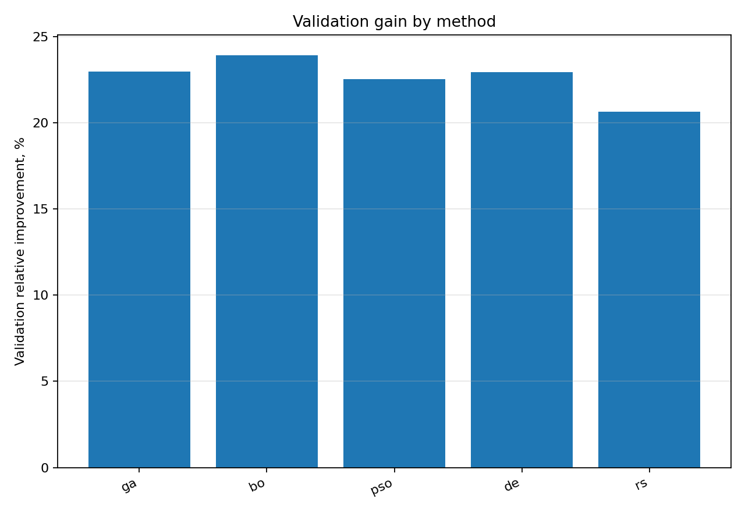
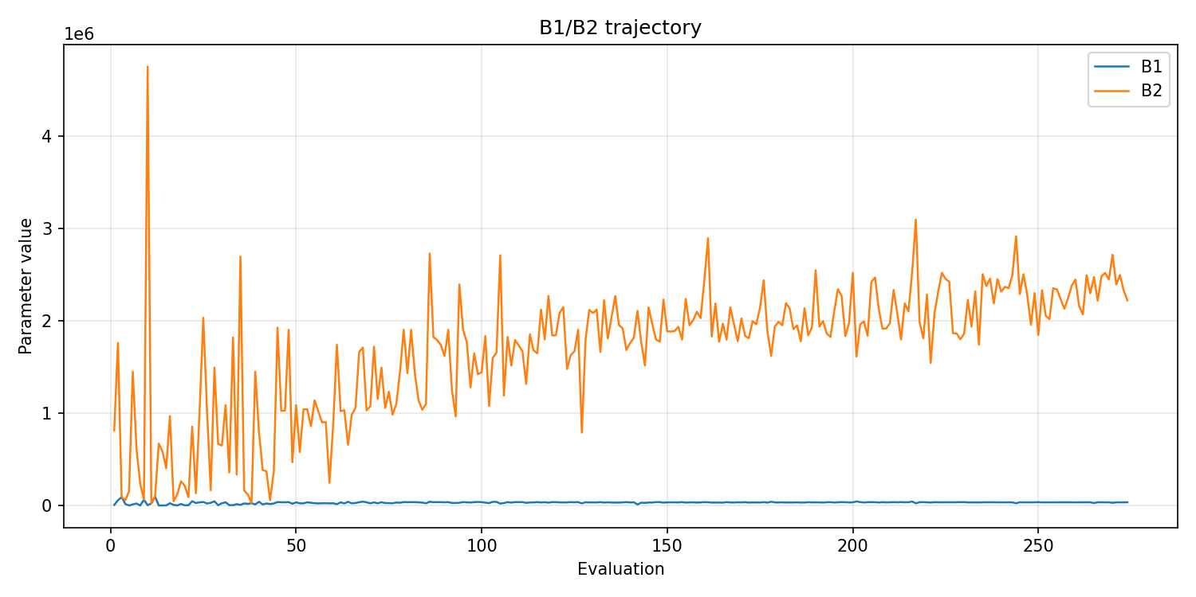
ШИРОКИЙ ПОИСК
Первый этап нашел область параметров лучше справочной
Выигрыш валидационной метрики по методам
Траектория поиска GA в пространстве B1/B2
20,62-23,90%
18,36-19,53%
35,37-52,50%
снижение метрики
снижение времени
снижение числа кривых
ВКР: автоматизация подбора параметров ECM
11

Slide 12
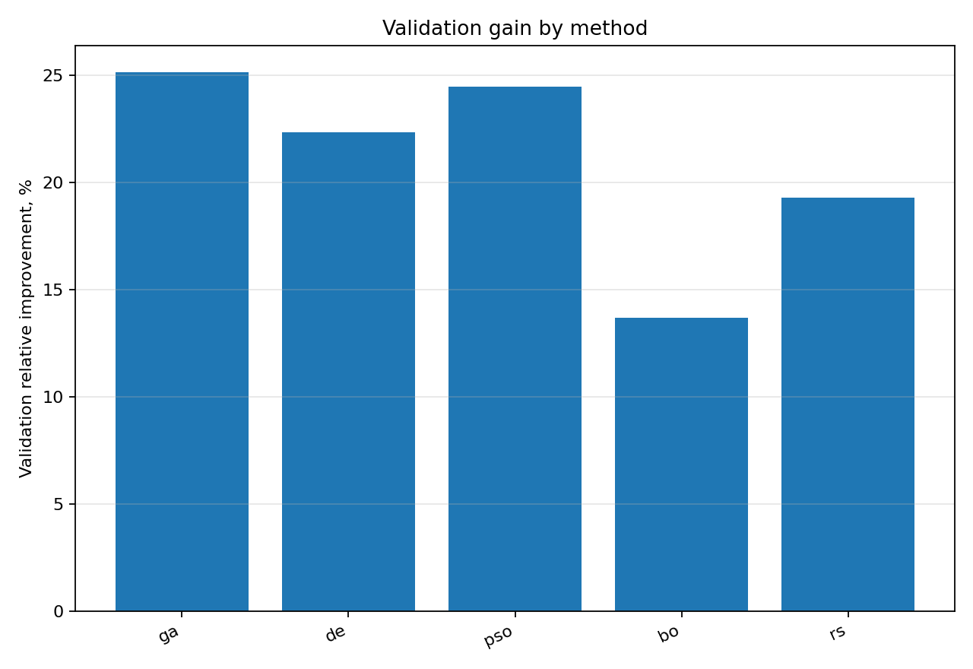
УТОЧНЕННЫЙ ПОИСК
GA дал лучший баланс метрики и времени; PSO сильнее всего сократил кривые
Метод
B1
B2
Метрика
Время
Кривые
Успех
BO
20510
636495
-13,70%
-14,30%
-9,71%
0,9988
DE
33716
3003081
-22,35%
-17,92%
-51,69%
1,0000
RS
22985
1273334
-19,29%
-17,29%
-32,48%
1,0000
PSO
52298
2726216
-24,46%
-18,75%
-62,42%
1,0000
GA
32609
2737437
-25,14%
-21,04%
-52,14%
1,0000
Выигрыш по методам при уточненных границах
-25,14%
-62,42%
лучший score: GA
кривые: PSO
ВКР: автоматизация подбора параметров ECM
12

Slide 13
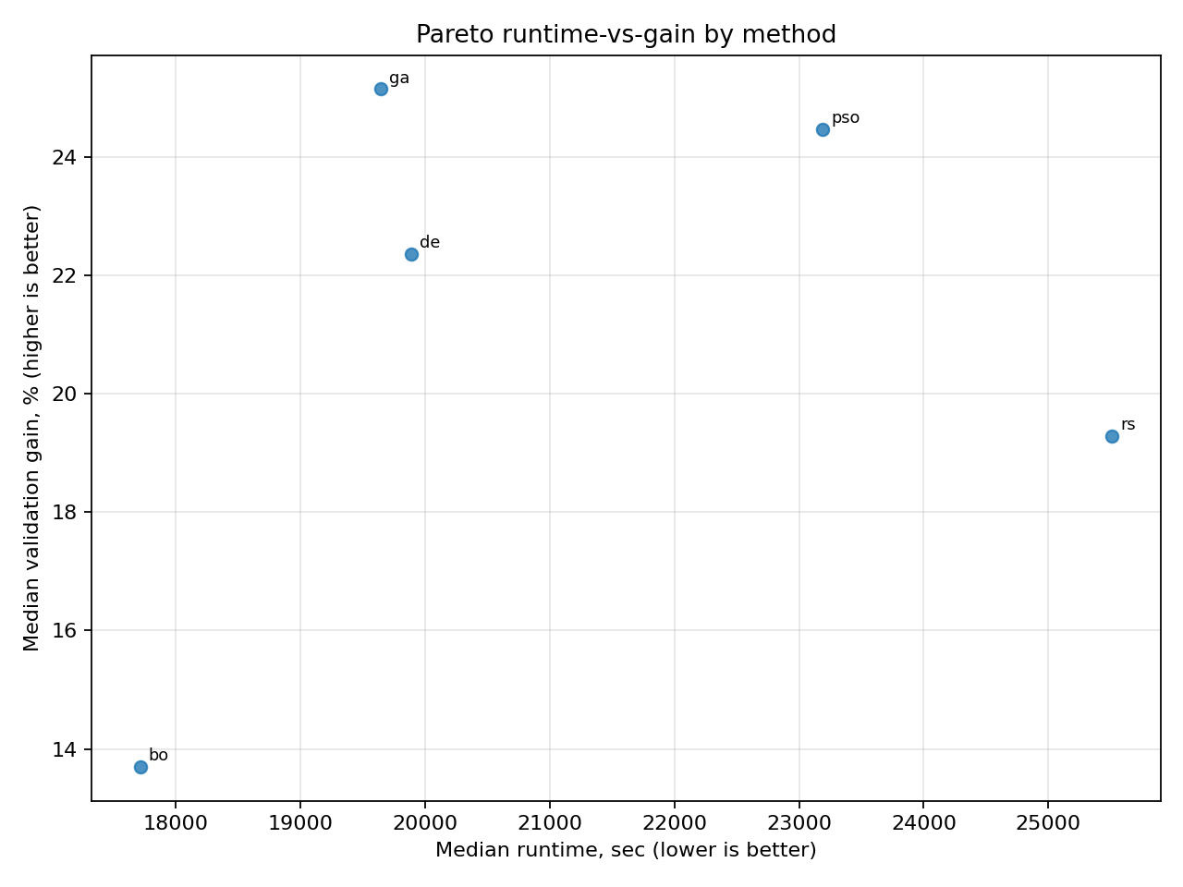
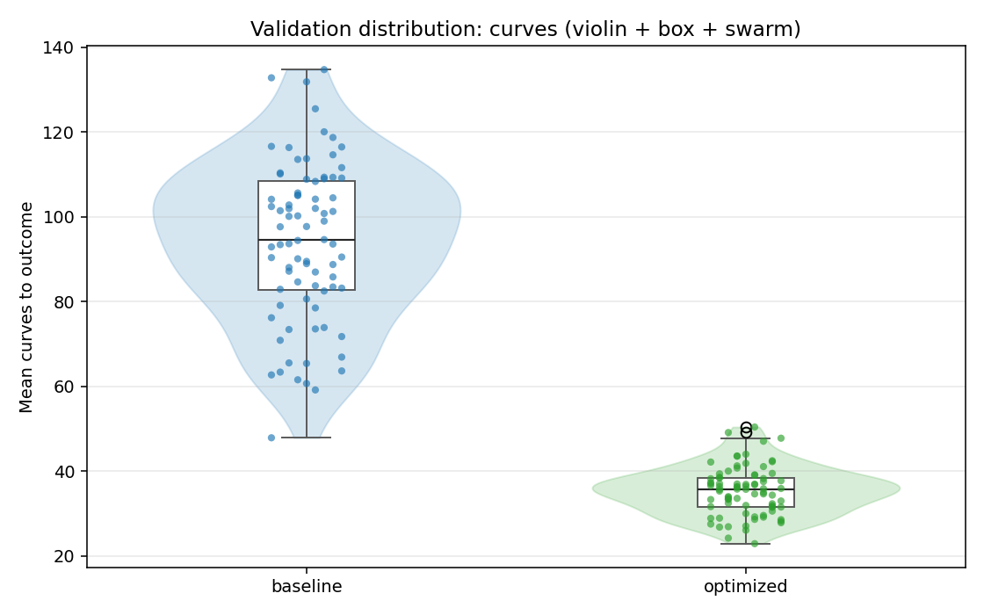
ИНТЕРПРЕТАЦИЯ
Разные методы полезны для разных практических целей
Компромисс между временем оптимизации и выигрышем
PSO: распределение числа кривых
GA: время + score
PSO: кривые
DE: компромисс
BO: разведка
RS: baseline
ВКР: автоматизация подбора параметров ECM
13

Slide 14
НОВИЗНА
Выбор B1/B2 рассмотрен как воспроизводимая black-box оптимизация
ФОРМАЛИЗАЦИЯ
СРАВНЕНИЕ
ВАЛИДАЦИЯ
B1/B2 задаются как переменные constrained black-box задачи с шумной эмпирической оценкой.
Пять эвристических методов сопоставлены в едином воспроизводимом pipeline.
Итоговые параметры проверены на независимой контрольной выборке.
Теоретическая значимость: уточнен взгляд на параметры ECM как на объект автоматической конфигурации алгоритма.
ВКР: автоматизация подбора параметров ECM
14

Slide 15
ПРАКТИЧЕСКАЯ ЗНАЧИМОСТЬ
Результат работы — процедура и инструмент локальной настройки ECM
Разработан Python-пакет ecm_optimizer.
РЕКОМЕНДАЦИЯ 1
Использовать таблицы GMP-ECM как стартовый эталон.
Поддержаны generate, optimize, validate, run-plan и analyze.
Сохраняются JSON, CSV, PNG и Markdown-артефакты.
РЕКОМЕНДАЦИЯ 2
Настраивать параметры в два этапа: широкий поиск, затем уточнение.
Процедура переносима на новые классы чисел после проверки.
РЕКОМЕНДАЦИЯ 3
Обязательно проверять найденные параметры на control-наборе.
ВКР: автоматизация подбора параметров ECM
15

Slide 16
АПРОБАЦИЯ
Апробация результатов является экспериментальной и программной
ЭКСПЕРИМЕНТАЛЬНАЯ АПРОБАЦИЯ
ПРОГРАММНАЯ АПРОБАЦИЯ
Эксперименты выполнены на ресурсах суперкомпьютерного центра СПбПУ. Использовалась среда SLURM. Найденные параметры проверены на независимой контрольной выборке.
Реализован и проверен pipeline от генерации данных до анализа результатов. Сохраняются seed, параметры запусков, отчеты, таблицы и графики.
Публикаций и конференционных выступлений по теме ВКР нет.
ВКР: автоматизация подбора параметров ECM
16

Slide 17
ВЫВОДЫ
Цель достигнута: система разработана, проверена и дала улучшение эталона
-25,14%
-21,04%
-62,42%
до снижения валидационной метрики
до снижения среднего времени
до снижения числа кривых
Формализована black-box постановка выбора B1/B2.
Реализован воспроизводимый pipeline генерации, оптимизации, валидации и анализа.
Сравнены RS, DE, GA, PSO и BO при едином протоколе.
Справочные параметры GMP-ECM улучшены для 20-значных делителей.
ВКР: автоматизация подбора параметров ECM
17

Slide 18
ПЕРСПЕКТИВЫ
Следующий шаг — проверить переносимость результата за пределами 20-значных делителей
РАЗМЕРЫ
КЛАССЫ ЧИСЕЛ
25-, 30-, 35-значные и более крупные делители
Мерсенна, Ферма, s^n +/- 1, реальные NFS-кофакторы
ПЕРЕНОСИМОСТЬ
СТАТИСТИКА
разные платформы и версии GMP-ECM
больше seed и независимых control-наборов
СТОИМОСТЬ
АДАПТИВНОСТЬ
выигрыш на один процессорный час
остановка оптимизации и бюджет поиска
ВКР: автоматизация подбора параметров ECM
18

Slide 19
Спасибо за внимание
Автоматизация подбора параметров ECM на основе эвристических методов оптимизации
Готов ответить на вопросы
Плеханов Егор Сергеевич
ВКР: автоматизация подбора параметров ECM
19

